Slide 1
TRÁMITE DE LA ASIGNACIÓN POR MATERNIDAD EL PASO A PASO
DEPARTAMENTO DE MOVIMIENTOS

Slide 2
A TENER EN CUENTA
ES UNA ASIGNACIÓN DINERARIA QUE REEMPLAZA EL SUELDO DE LA EMBARAZADA POR 3 MESES
ES UNA OBLIGACIÓN POR PARTE DE LA INTERESADA REALIZAR EL TRÁMITE

Slide 3
1º PASO
AL INGRESO AL CARGO CADA AGENTE DEBE NOTIFICARSE DEL FORMULARIO PS. 2.61 DEL RÉGIMEN DE ASIGNACIONES FAMILIARES DE ANSES, donde se informan las normas básicas y principales derechos con relación al Régimen de Asignaciones Familiares como así también los trámites para solicitar la liquidación y el pago de dicha Asignación, asumiendo el compromiso de notificar al empleador toda novedad o modificación que se produzca con relación a las cargas familiares acompañando la documentación que lo acredite.
EL FORMULARIO DEBE SER AGREGADO A MAPUCHE EN LA PESTAÑA DE CV.

Slide 4
REQUISITO PARA ACCEDER A LA ASIGNACIÓN POR MATERNIDAD
Contar con 3 años de antigüedad en la Universidad
Hasta 2 meses del nacimiento del bebé

Slide 5
2º PASO
LA INTERESADA O UN APODERADO, DEBE COMPLETAR EL FORMULARIO PS.2.55 DECLARACIÓN JURADA DE NOVEDADES UNIFICADAS SISTEMA ÚNICO DE ASIGNACIONES FAMILIARES

Slide 6
●RUBRO 1: DATOS PERSONALES DE LA MADRE ●RUBRO 3: DATOS DEL EMPLEADOR -UNIVERSIDAD NACIONAL DE LA PLATA -CUIT 30-54666670-7 -CORREO ELECTRÓNICO Y TELÉFONO DE LA OFICINA DE PERSONAL DE LA FACULTAD O DEPENDENCIA ●RUBRO 6: LO TIENE QUE COMPLETAR EL MÉDICO O DEBE ADJUNTAR UNA COPIA DEL CERTIFICADO MÉDICO ●RUBRO 9: DEBE TENER LA FIRMA Y ACLARACIÓN DEL INTERESADO Y LA FIRMA Y ACLARACIÓN DEL JEFE DE PERSONAL DE LA UNIDAD ACADÉMICA O DEPENDENCIA DONDE REALIZA EL TRÁMITE

Slide 7
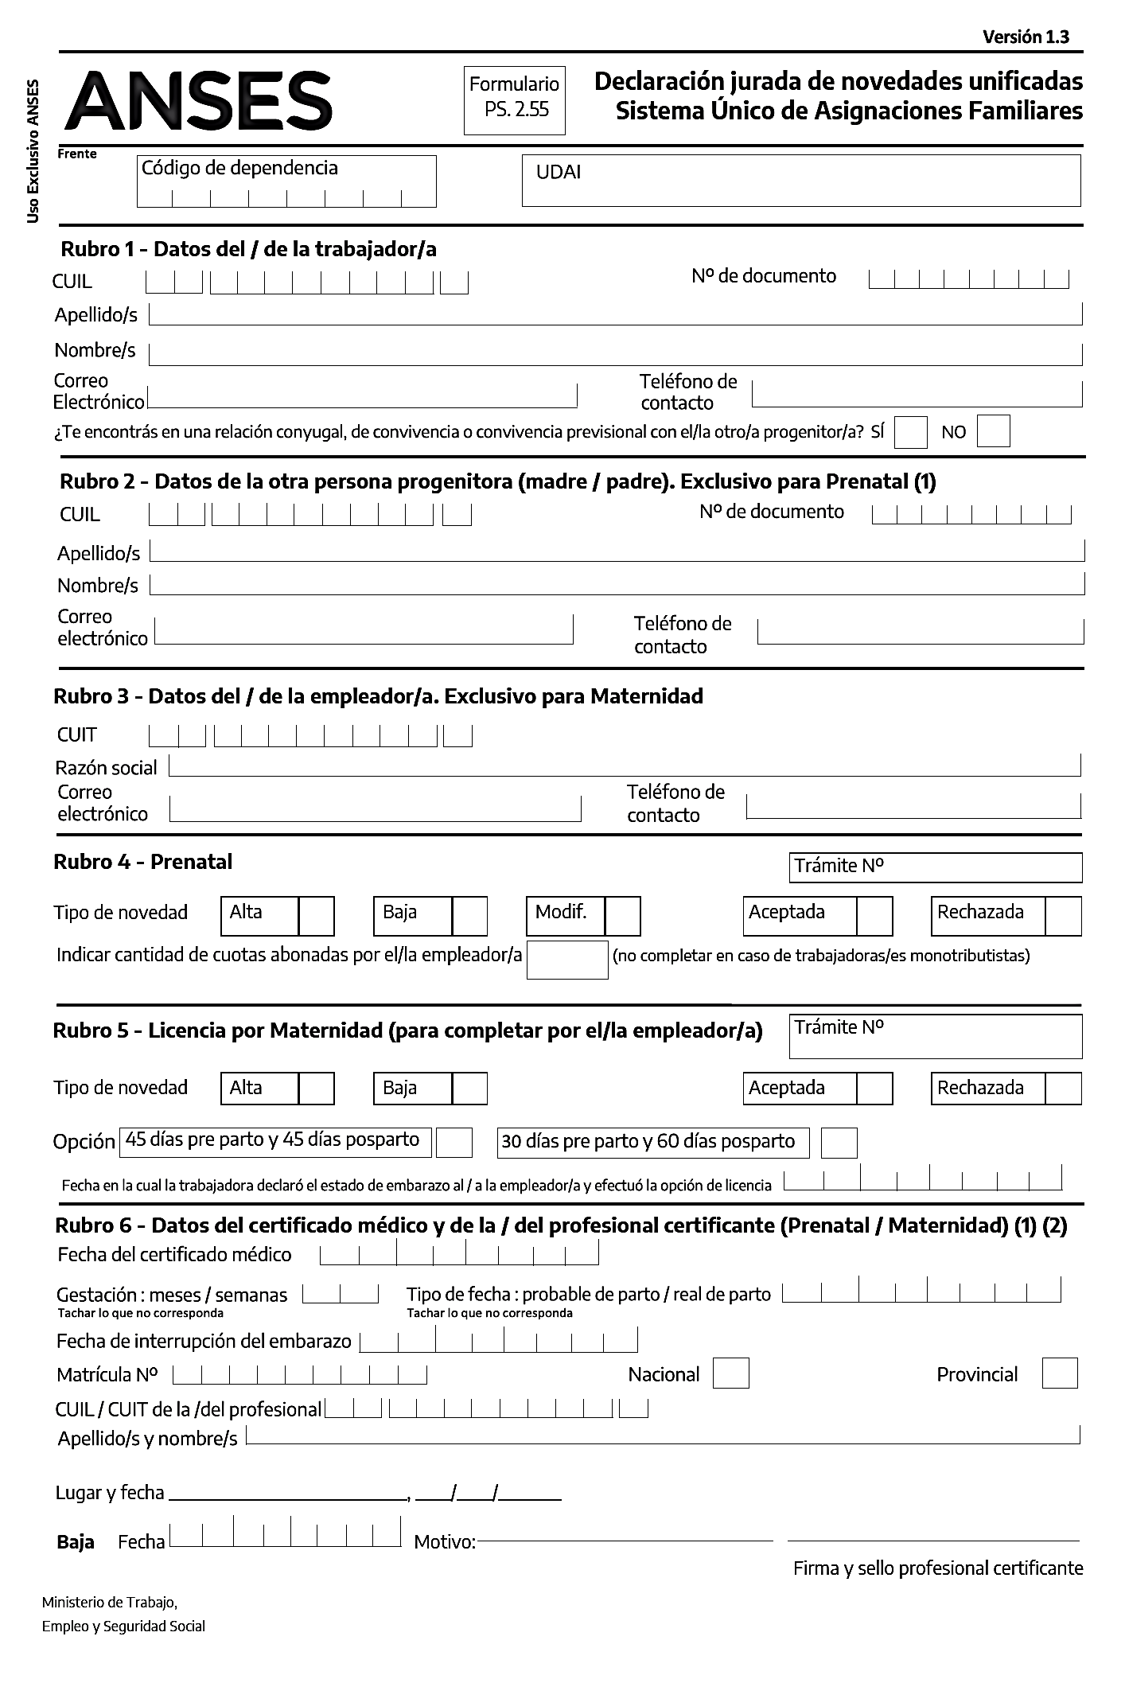
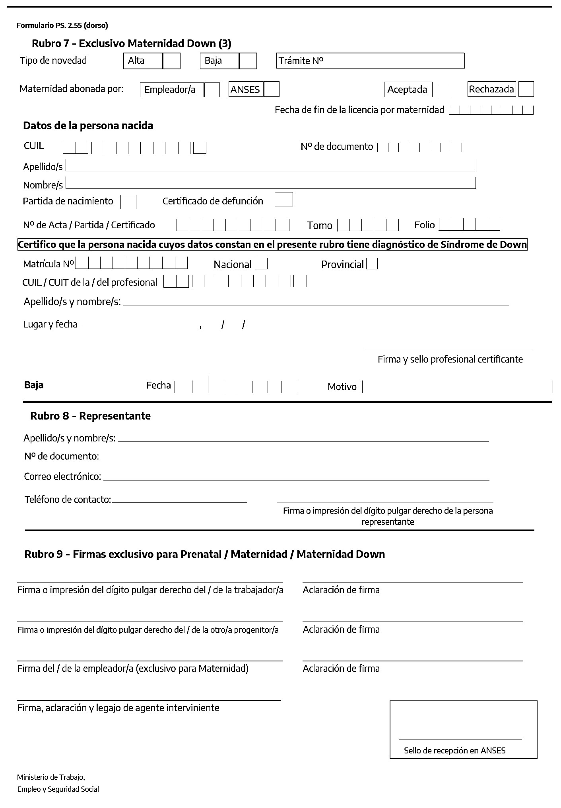

Slide 8
3º PASO El Formulario PS.2.72 que se completa de la siguiente manera: RUBRO 1: DATOS PERSONALES RUBRO 3: TILDAR “MEDIO DE PAGO” Y COPIAR CBU (CLAVE BANCARIA UNICA) DE LA CUENTA POR LA QUE VA A PERCIBIR LA ASIGNACIÓN RUBRO 6: FIRMA Y ACLARACIÓN DE LA INTERESADA O APODERADO.

Slide 9
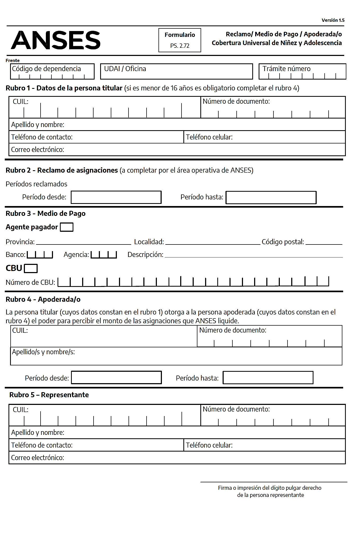
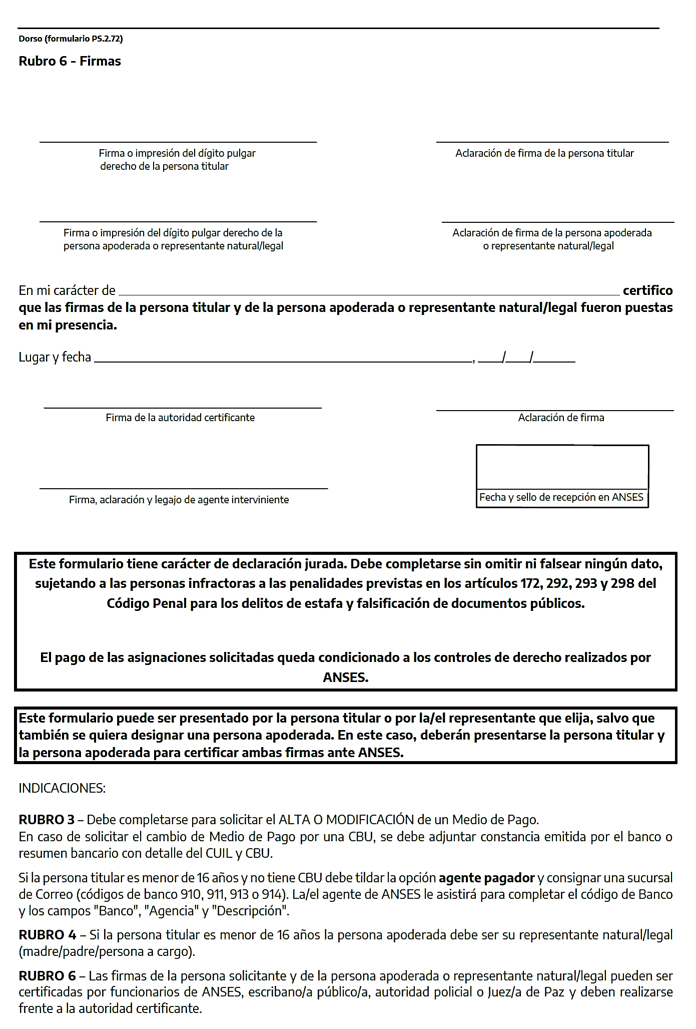

Slide 10
Importante !!! ANSES va a expedir una constancia con los períodos de pago de la asignación! Esa constancia de aceptación la DEBEN remitir por mail a movimientos.personal@presi.unlp.edu.ar para poder sincronizar los pagos.

Slide 11
RECEPCIÓN DE LA Docume
A FIN DE EVITAR INCONVENIENTES A LA HORA DE RECIBIR LA CONSTANCIA DE ASIGNACIÓN DE MATERNIDAD EMITIDA POR ANSES Y PODER TENER UN MEJOR CONTROL, LA MISMA DEBE SER ENVIADA EN LO POSIBLE POR LA FACULTAD O DEPENDENCIA DONDE INICIA EL TRÁMITE LA INTERESADA.

Slide 12
COMUNICACIÓN
LA INTERESADA DEBERÁ INICIAR EL TRÁMITE POR UNA FACULTAD O DEPENDENCIA DONDE PRESTE SERVICIOS Y REALIZAR LA COMUNICACIÓN PERTINENTE AL RESTO.
SI CUENTA CON UN CARGO EN PROVINCIA TIENE QUE OPTAR POR UNO DE LOS DOS, EL MÁS BENEFICIOSO.
SI TRABAJA EN OTRO ORGANISMO NACIONAL, DEBE REALIZAR EL TRÁMITE EN CADA UNO DE LOS LUGARES DONDE PRESTA SERVICIOS.

Slide 13
¡¡MUCHAS GRACIAS!!
DEPARTAMENTO DE MOVIMIENTOS
DIRECCION GENERAL DE PERSONAL
UNIVERSIDAD NACIONAL DE LA PLATA

